Slide 1
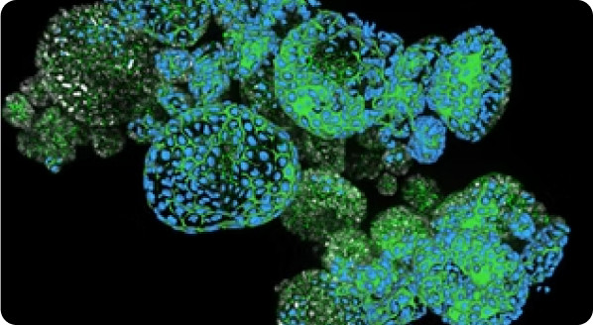

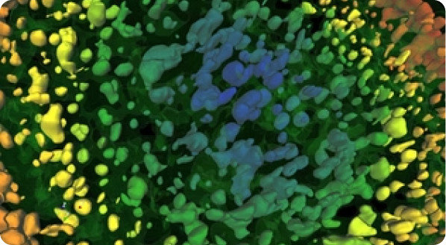
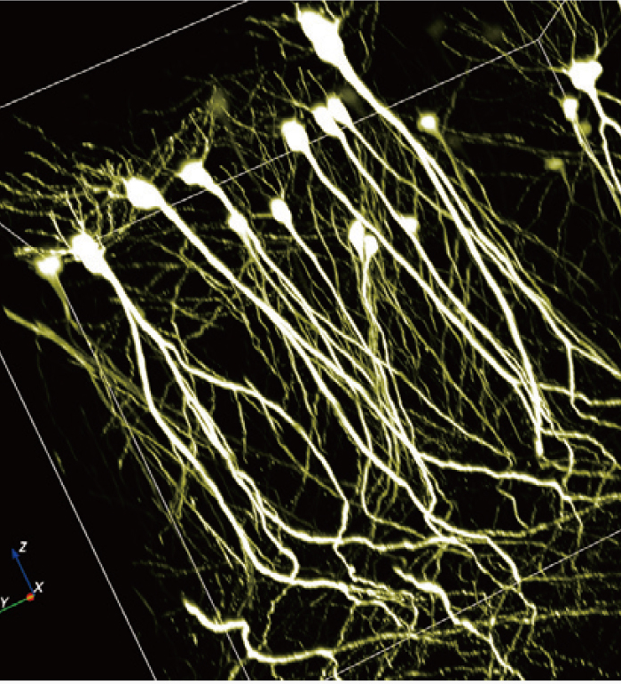
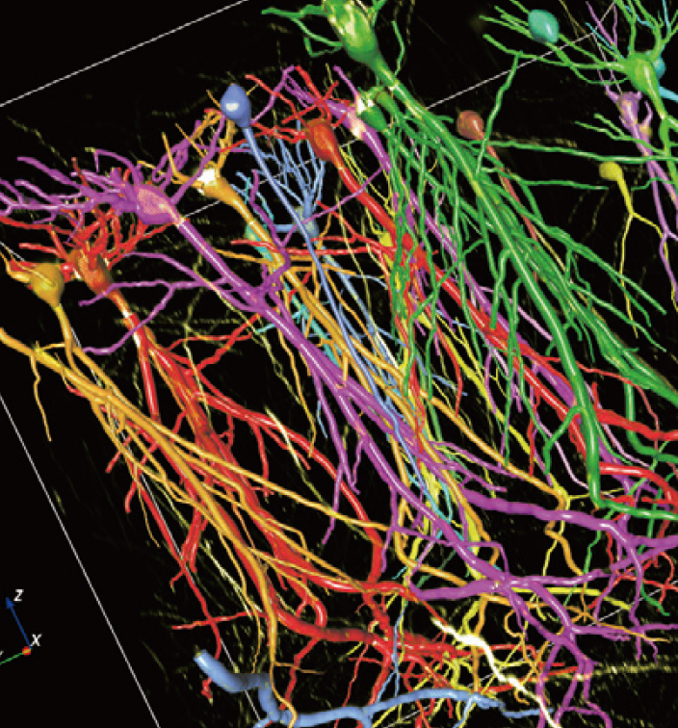
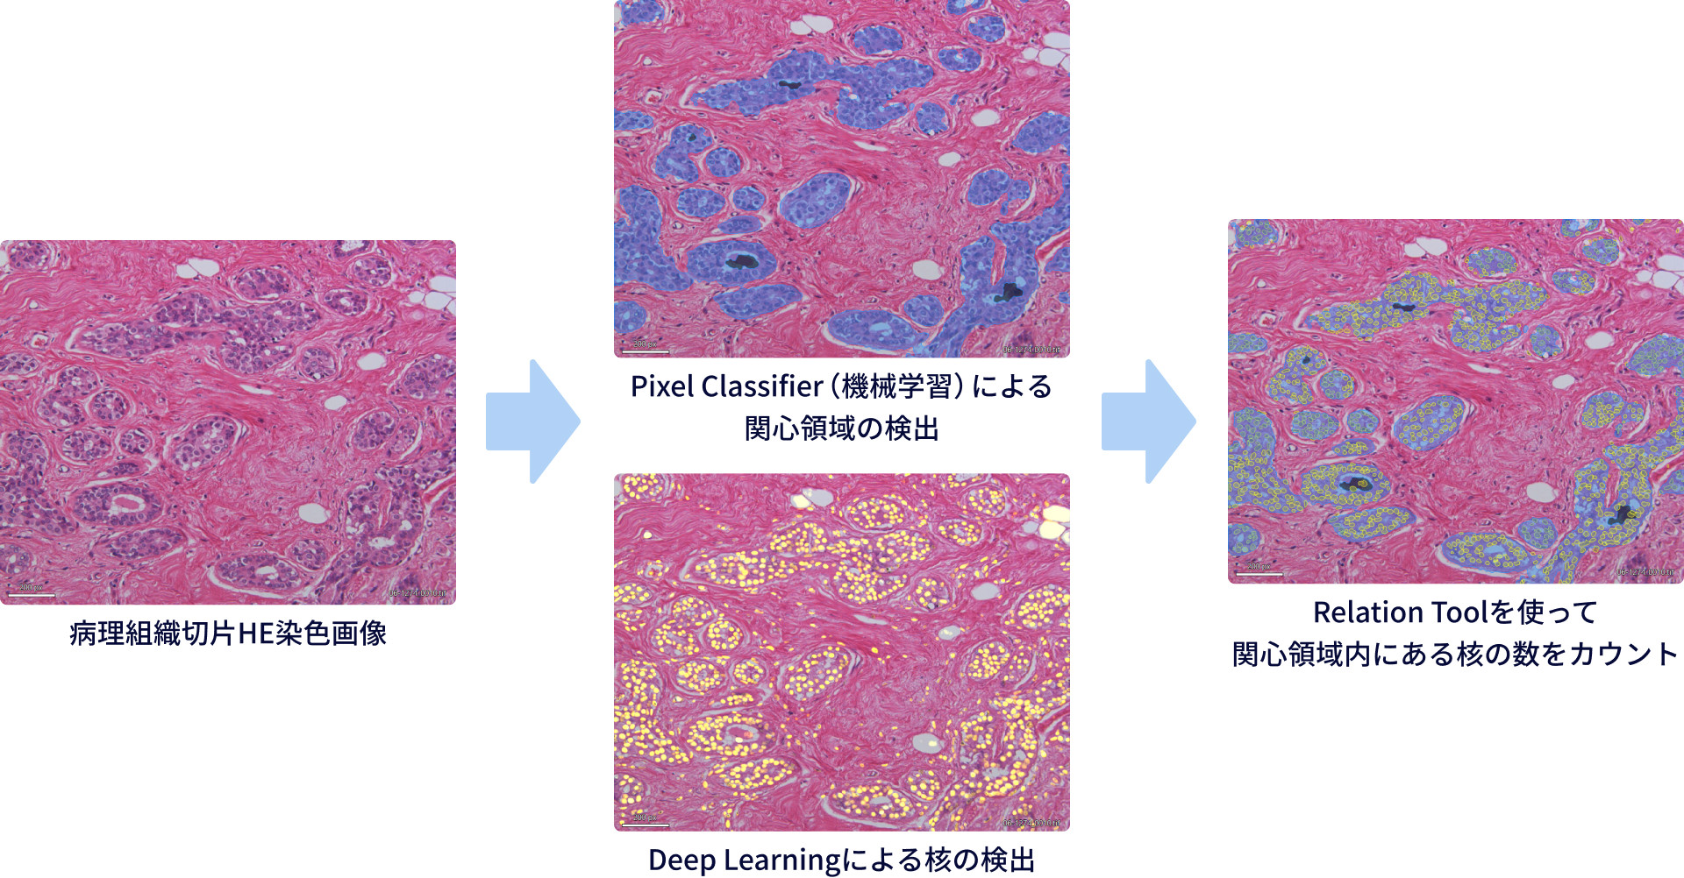





生物・医用・材料研究の為の次世代
高度3D画像処理ソフトウェア
Aiviaは、人工知能（AI）技術を利用した先進的な画像解析ソフトウェアです。主に顕微鏡
で取得した2D～5Dの画像に対して大容量のデータでも、画像処理の知識が無くても、簡単
に効率よく解析することができ、研究の効率と精度を大幅に向上させます。
【AIVIAで出来ること】
■2Dから3D、CT画像まで幅広く解析
■独自技術による高速画像表示
■大容量データでも快適に表示する高速レンダリング処理
■検出したい領域を手書きで学習させるピクセルクラシファイヤ
■簡単解析はあらかじめ用意されたレシピを画像に適用するだけ
■市販のゴーグルが使えるVR(仮想現実)表示
■3D神経解析、軸索伸長解析
■共焦点顕微鏡画像の解析に最適
解析前
解析後
アプリケーション事例：病理組織切片HE染色したスライドで関心領域内にある核の数をカウント
病理組織切片HE染色画像
Pixel Classifier（機械学習）
による関心領域の検出
Deep Learning
による核の検出
Relation Tool を使って関心
領域内にある核の数をカウント
AIVIAの特徴
高速レンダリング
解析レシピ
長時間の3DタイムラプスなどでデータサイズがGB
あるいはTBのサイズになっても、Aiviaの高速レン
ダリングによりストレスなく滑らかな3D表示が可能
です。
2Dや3Dの画像解析のためにあらかじめ一連の解析
ステップをまとめた「解析レシピ」が用意されてい
ます。 目的にあったレシピを選択しパラメーター調
整するだけでワンクリックでオブジェクトを検出し
定量解析の結果を得ることができます。
AI機械学習
AI深層学習
検出したいオブジェクトを塗り絵するように簡単な
操作で機械学習させ、その結果を適用することで、
より的確に目的のオブジェクトを検出できます。
さらに、ピクセルクラシファイヤーの結果を解析
レシピにかけることで定量解析の幅が広がります。
一般にディープラーニングでは大量の教師データ
を必要としますが、Aiviaではあらかじめ学習さ
せたモデルを用意してあるため、少量の教師データ
でディープラーニング解析を実行できます。目的に
応じてさまざまなモデルを多数用意してあります。
画像解析プラットフォーム
AI初心者でも簡単
学習したディープラーニングモデルやレシピパ
ラメータをWorkflow Processorを使うこと
により複数の画像データセットを一括で解析で
きます。また、ご自分で作製したPythonプロ
グラムをRecipeとしてAiviaに組み込むことが
でき、画像解析パイプラインを提供します。
Aiviaには事前トレーニング済みのDeep Learning
モデルが搭載されており、複雑な設定なしに解析を
開始できます。また、検出したい領域を塗り絵をす
るように学習することでパラメータフリーで機械学
習が可能です。また、一般的な画像フォーマットで
あるTIFF、JPEG 、PNGにも対応しています。

Slide 2
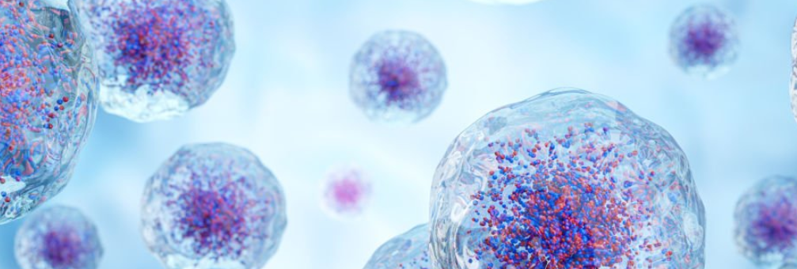
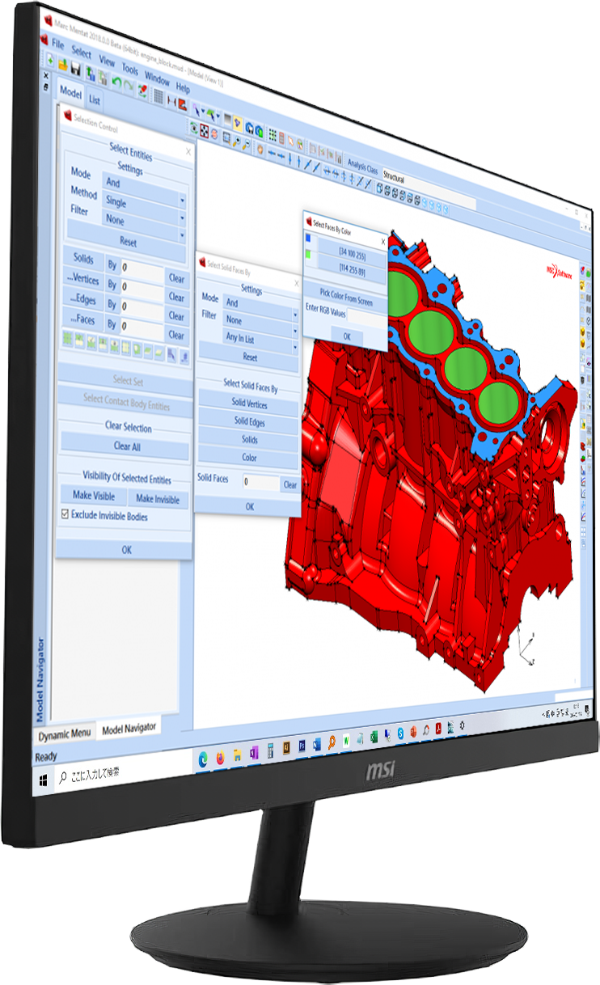
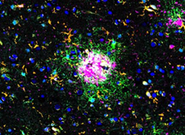
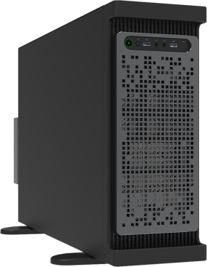
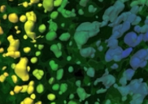
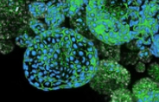
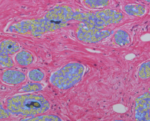
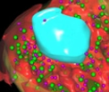
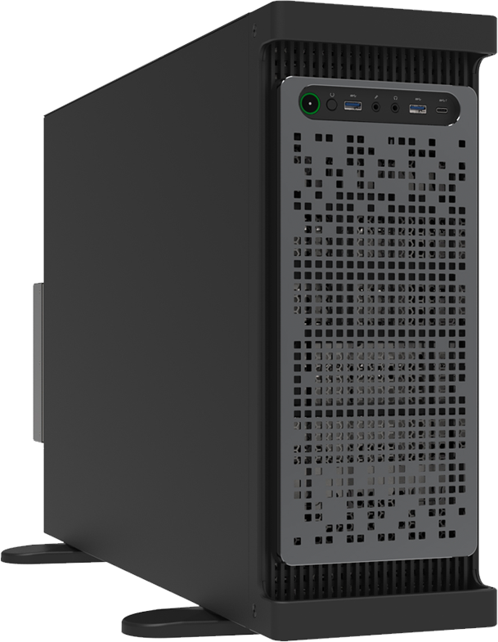
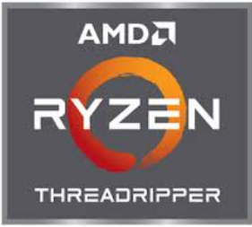
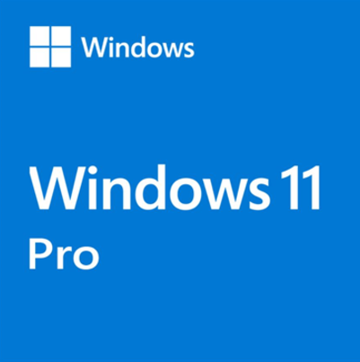

人工知能（AI）技術を利用した解析用途に！
顕微鏡画像に対するAI画像解析ソフトウェア
Aivia(エイビア)
にお勧めのHPC/ワークステーション
コア数が多いため、高速解析が可能!
Aiviaは人工知能(AI)技術を利用した先進的
な画像解析ソフトウェアです。
主に顕微鏡で取得した2D～5Dの画像に対して大容量のデータでも、画像処理の知識が無くても、簡単に効率よく解析することができ、研究の効率と精度を大幅に向上させます。
発売以来、多くの研究機関へ様々な対象物の
解析を行っております。
計算に有利な4.0-5.4GHz CPUを搭載したHPC
■ CPU：AMD Ryzen Threadripper PRO 9975WX
(4.0-5.4GHz/32コア/64スレッド）
■ メモリ： 256GB （32GB×8） DDR5
■ ストレージ：1TB M.2 NVMe SSD
■ グラフィック：NVIDIA RTX2000 Ada 16GB-GDDR6
（miniDisplayPort x4）miniDP to DP 変換アダプタ 1 本付属
■ OS： Windows 11 Pro 64bit
■ 電源：1,200W（80 Plus Platinum 認証）
■ 3年間センドバック方式ハードウェア保証
APPLIED
CERVO Ryzen Type-RT99975
お問合せ下さい。
カスタマイズのご要望も承ります
解析速度が圧倒的！32コアCPU搭載!
Aiviaの処理には、CPUのコア数が多い方が良いと言えます。
また、メモリも192GB以上、グラフィックボードのビデオメモリは16GB以上が推奨であるため、上記機種は最適な構成になっております。

